Slide 1
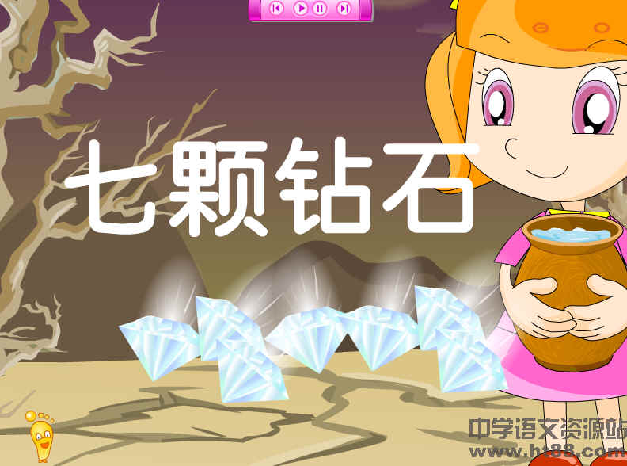

Slide 2
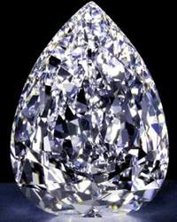
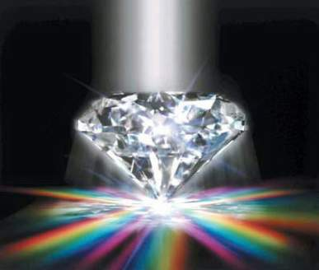
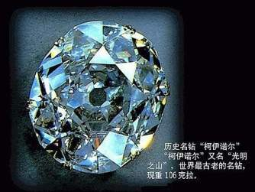
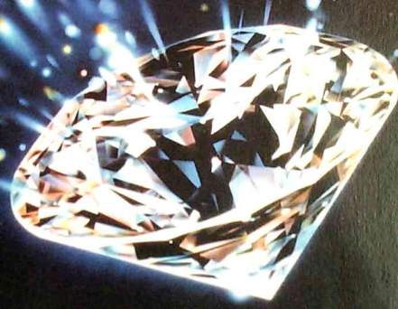
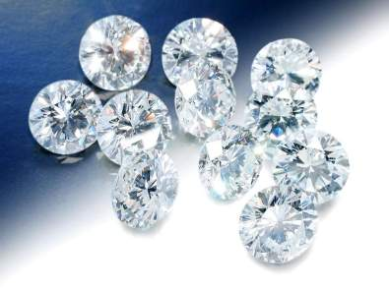

Slide 3
童话
童话，是儿童文学的一种。这种作品通过丰富的想象、幻想和夸张来塑造形象，反映生活，对儿童进行思想教育。
语言通俗、生动，故事情节往往离奇曲折，引人入胜。童话又往往采用拟人的方法，让整个大自然以及家具、玩具都赋予生命，注入思想感情，使它们人格化。

Slide 4
我会读
bàn
tiǎn
绊倒
喜出望外
舔净
guàn
shùn
干涸
水罐
一瞬间
tuòmo
咽 唾 沫

Slide 5

认真阅读课文；思考！
要求：
1、注意字音
2、复述故事，能够绘声绘色的展现故事人物和情节。
用简洁的语言概括这篇课文
讲了一个怎样的故事?

Slide 6

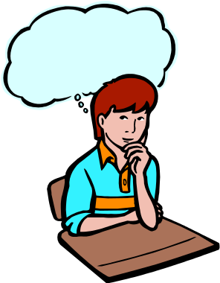
思考与讨论
1.七颗钻石是从哪里飞出来的？
从小姑娘的水罐里飞出来的。
2.小姑娘的水罐是个怎样的水罐呢？
神奇的（或是会变的）

Slide 7
很久很久以前，地球上发生过一次大旱（hàn）灾，所有的河流和水井都干涸（hé）了，草木丛林也都干枯了，许多人和动物都焦渴而死。

Slide 8
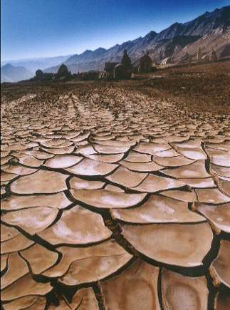
旱灾
“干旱之年”是故事的背景，请你找出反映旱情严重的字词，想一想，它们有何作用？

Slide 9
课文关键字
干涸 干枯 焦渴 所有 有三个“都”
作用:为下文表现小姑娘让水的可贵作铺垫

Slide 10


很久很久以前，地球上发生过一次大旱（hàn）灾，所有的河流和水井都干涸（hé）了，草木丛林也都干枯了，许多人和动物都焦渴而死。

Slide 11
很久很久以前，地球上发生过一次大旱（hàn）灾，所有的河流和水井都干涸（hé）了，草木丛林也都干枯了，许多人和动物都焦渴而死。

Slide 12
很久很久以前，地球上发生过一次大旱（hàn）灾，所有的河流和水井都干涸（hé）了，草木丛林也都干枯了，许多人和动物都焦渴而死。

Slide 13
很久很久以前，地球上发生过一次大旱（hàn）灾，所有的河流和水井都干涸（hé）了，草木丛林也都干枯了，许多人和动物都焦渴而死。

Slide 14
很久很久以前，地球上发生过一次 ，所有的河流和水井都干涸（hé）了，草木丛林也都干枯了，许多人和动物都焦渴而死。
大旱（hàn）灾

Slide 15
快速阅读课文，回答：
四人小组讨论：
水罐是神奇的，神奇在哪里？
水罐发生了哪些变化？每一次变化的原因是什么？

Slide 16
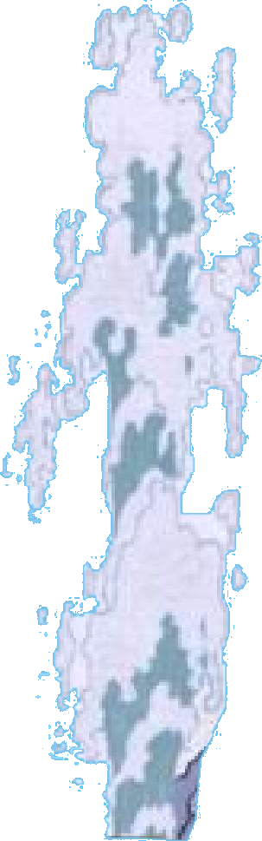
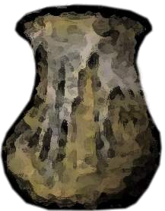
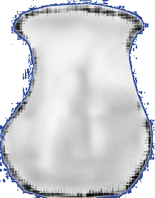
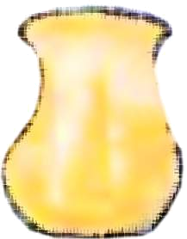
五
水罐的 次神奇变化
装满水的木罐
水未洒的木罐
变成银罐
涌出清澈新鲜的水流
空
木
罐
变成金罐

Slide 17
七颗钻石
↖
空水罐 金水罐（母爱似金）
↘ ↖
装满了水的水罐 银水罐
（孝心感天） （爱心如银）
↘ ↗
掉在地上端端正正，水还是满满的
↘

Slide 18
1、小姑娘哪儿也找不到水，累得倒在沙地上睡着了。
（小姑娘对妈妈的爱）
2、当她醒来的时候，拿起罐子一看，罐子里竟装满了清澈新鲜的水。
（爱心使水罐发生第一次神奇变化）
3、小姑娘喜出望外，真想喝个够，但又一想，这些水给妈妈喝还不够呢，就赶紧抱着水罐跑回家去。
（小姑娘对妈妈真切的爱）

Slide 19
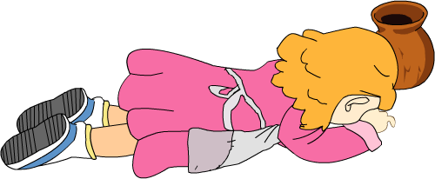
小姑娘哪儿也找不着水，累得倒在沙地上睡着了。

Slide 20
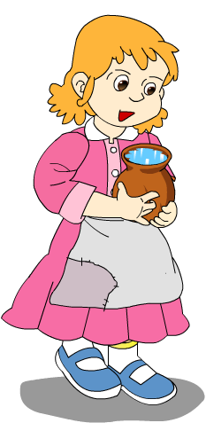

罐子里竟装满了清澈新鲜的水。
喜出望外
真想喝个够

Slide 21
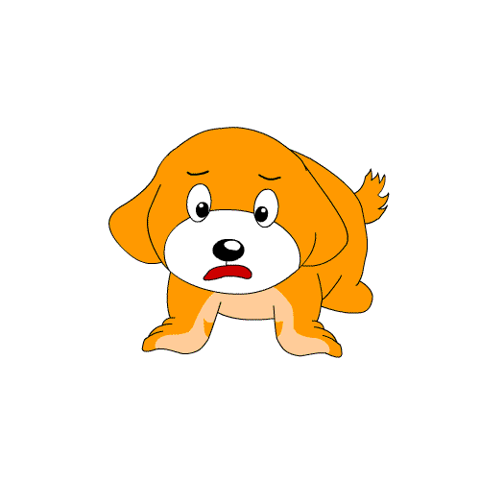
小姑娘往手里倒了一点儿水，小狗把它舔净了，变得欢喜起来。当小姑娘再拿水罐时，木头做的水罐竟变成了银的。

Slide 22
小姑娘往手里倒了一点儿水，小狗把它舔净了，变得欢喜起来。当小姑娘再拿水罐时，木头做的水罐竟变成了银的。

Slide 23
展开想象的翅膀：
小狗当时会对小姑娘说什么呢？它可能会怎么报答这个小姑娘呢？

Slide 24
母亲说：“我反正要死了，还是你自己喝吧。”
（母爱使水罐又一次发生了神奇的变化。）
小姑娘咽了一口唾沫，把水罐递给了过路人。
（小姑娘广博无私的爱心。）

Slide 25
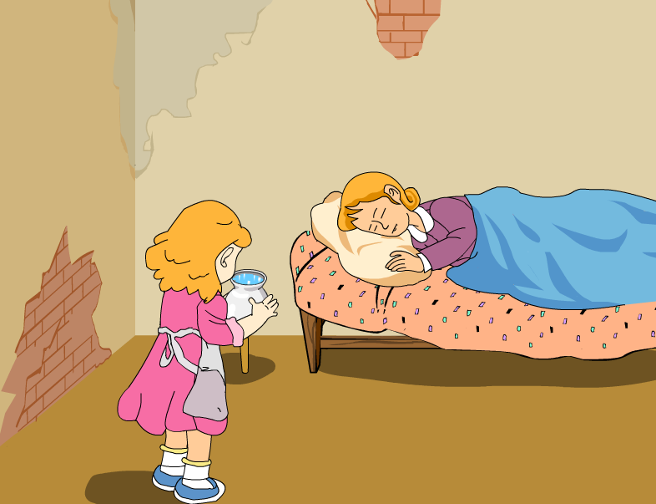
小姑娘回到家，把水罐交给了母亲。母亲说：“我反正要死了，还是你自己喝吧。”她又把水罐递给小姑娘。就在这一瞬间，水罐又变成了金的。

Slide 26
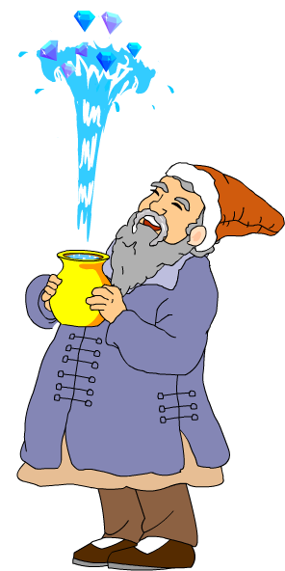
小姑娘咽了一口唾沫，把水罐递给了这个过路人。这时突然从水罐里跳出了七颗很大的钻石，接着从里面涌出了一股巨大的清澈又新鲜的水流。

Slide 27

yàn
tuò
mò
小姑娘 了一口 ，心想:
guàn
dì
她把水 给了这个过路人。
返回

Slide 28

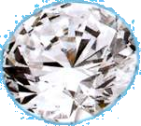


Slide 29
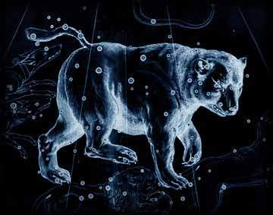

Slide 30
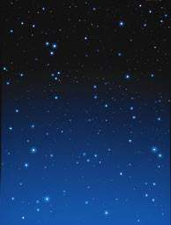

3.小姑娘的水罐神奇在哪里？
艰难取水
捧喂小狗
木－银
大熊星座
银－金
钻石
水流

Slide 31
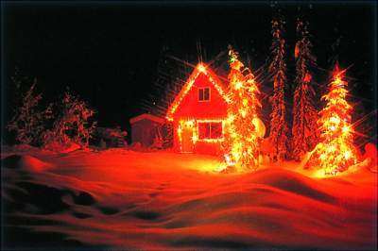






4.是什么原因让这个水罐变得这么神奇？
女孩 母亲
（孝心）
女孩 小狗
（善心）
母亲 女孩
（母爱）
女孩 过路人
（爱心）

Slide 32

探究
文章最后说：“七颗钻石越升越高，升到天上，变成了七颗星星，这就是人们所说的大熊星座”，你觉得作者安排七颗钻石变成大熊星座好吗？这里表达了作者怎样的美好祝愿？

Slide 33
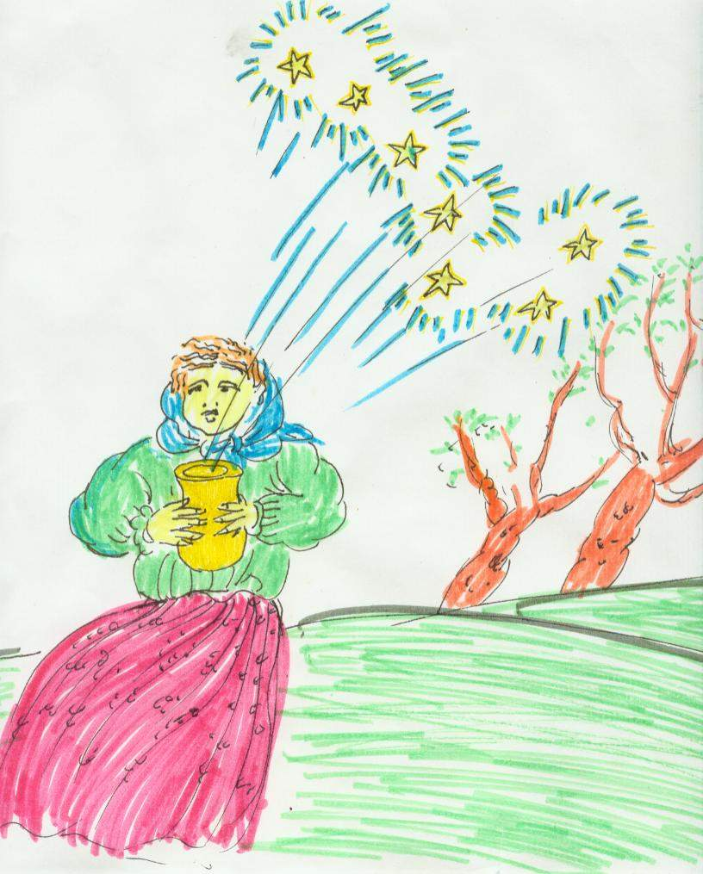
`从这里,我懂得了:爱心是一片照射在冬日的阳光，使贫病交加的人感到人间的温暖。
`从这里,我懂得了:即使你身无分文，只要你拥有一颗爱心，你就是世界上最富有的人。
`从这里,我懂得了:爱心是一座连接你我的桥梁，使人们之间的距离缩短。
`从这里,我懂得了:爱心是一泓出现在沙漠的泉水，使长途跋涉的人品味到滋润甘甜。

Slide 34
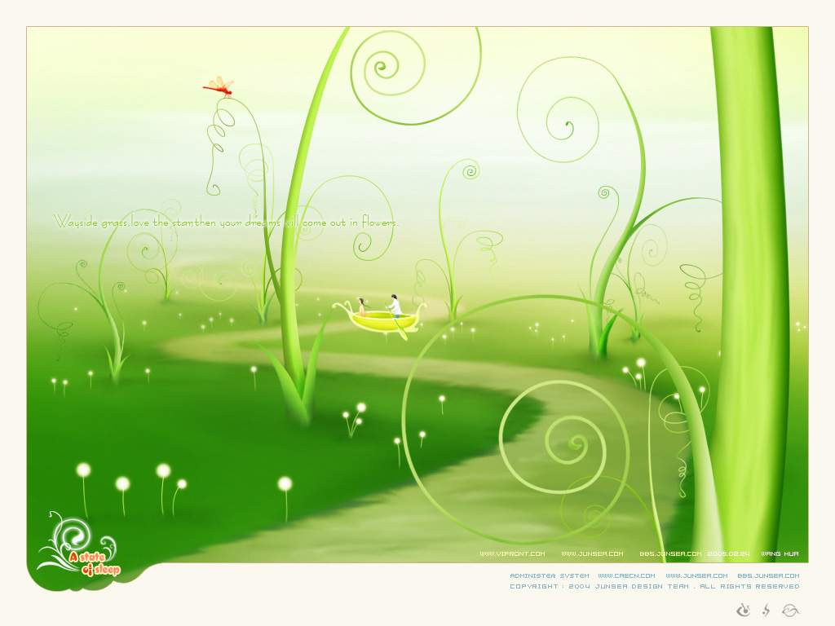
我来自偶然 像一颗尘土
有谁看出我的脆弱
我来自何方 我情归何处
谁在下一刻呼唤我
天地虽宽 这条路却难走
我看遍这人间坎坷辛苦
我还有多少爱 我还有多少泪
要苍天知道 我不认输
感恩的心 感谢有你
伴我一生 让我有勇气作我自己
感恩的心 感谢命运
花开花落 我一样会珍惜
感恩的心

Slide 35
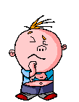
5.课文最后说：“那七颗钻石越升越高，升到天上，变成了七颗星星，这就是人们所说的大熊星座。”作者在这里有何用意？
作者是希望爱心像大熊星座一样在空中永远地放射光芒，向人间遍洒爱的光辉。
？

Slide 36

拓展延伸
既然是“爱”让这个水罐这么神奇，那么，你们身边肯定也有许多充满爱心的人，许多充满爱心的事，请把你知道的有关爱的故事讲给大家听听好吗？再想想，怎样做才能是一个有爱心的人呢？

Slide 37
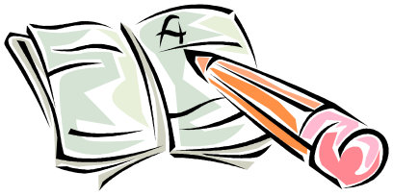
课后作业
为父母做一件事或是送上自己亲手制作的小礼物，表达自己的爱心。并仔细观察父母的反应，记下自己内心的感受，与同学交流。

Slide 38
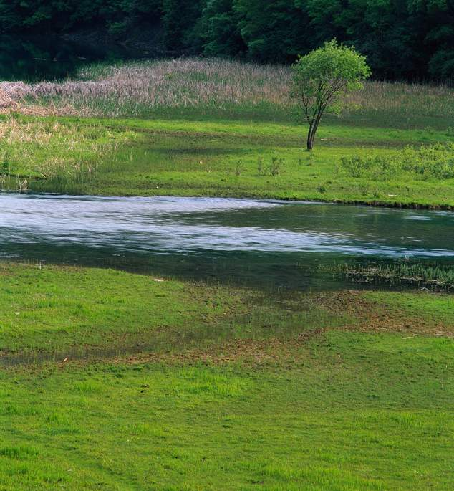
从水罐里面涌出了一股巨大的清澈新鲜的水流。
小河里
花草树木开始
小动物们
人们变得
……

Slide 39
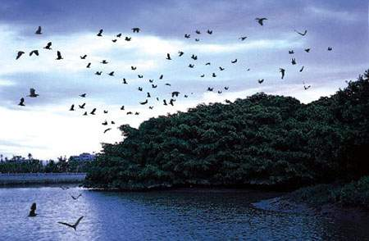
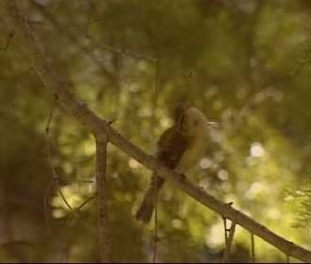
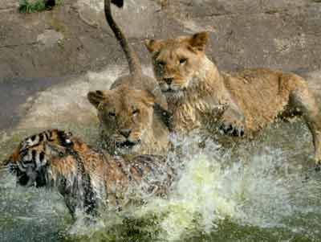
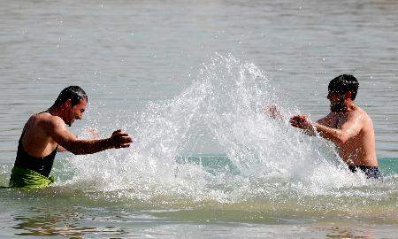
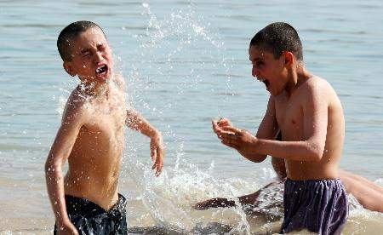
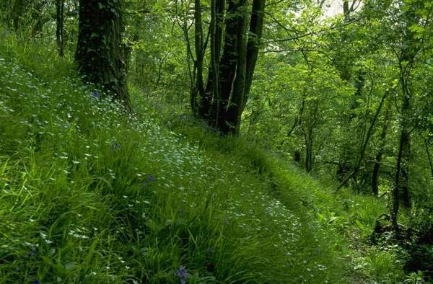
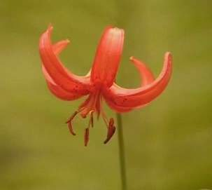

Slide 40
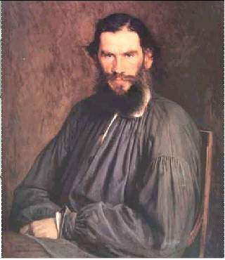
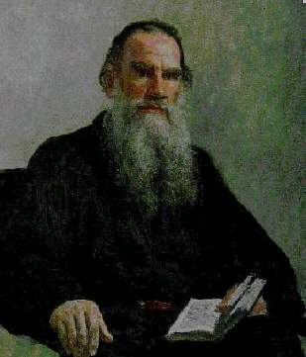
列夫 · 托尔斯泰

Slide 41
列夫·托尔斯泰
（1828—1910）19世纪俄国最伟大的批判现实主义作家，他的作品有长篇小说《战争与和平》《安娜·卡列尼娜》《复活》等。
他可是了不起的大作家噢！

